Slide 1

Análisis del Índice de Marginación en México
Maestría en Ciencias de Información Geoespacial
Geoinformática
Jorge E. Cárdenas Arroyo
Leonardo Coronado Arvayo
Jeziret S. González Gallardo
Agosto2020

Slide 2
Índice
1.Índice de Marginación (Intro)
2. Hipótesis
3. Análisis exploratorio de datos
4. ESDA (pesos, retardo espacial, AE global, AE local)
5. Regresión ponderada geográficamente
6. Leaflet (IM municipal)
7. GitHub

Slide 3
Índice de Marginación
El índice de marginación contribuye a identificar las disparidades territoriales que existen entre las entidades federativas y los municipios del país.
Contar con estos datos sirve para incluir a la población en los programas de desarrollo económico y social que se formulen dentro del sector gubernamental y vincular sus objetivos a las necesidades que plantean los fenómenos demográficos.
Dimensiones socioeconómicas de la marginación:
Educación
Vivienda
Distribución de la población
Ingresos por trabajo

Slide 4
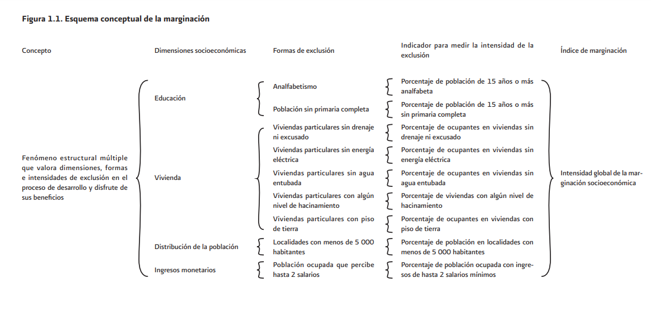

Slide 5
Hipótesis
Si aludimos a la marginación como un fenómeno multidimensional y estructural que se manifiesta como la falta de oportunidades y la desigual distribución del progreso en la estructura productiva (hecho que excluye a diversos grupos sociales). Se entiende que se comprometen los niveles de bienestar y la creación de capacidades, recursos y, por ende, el desarrollo, debido a que y de acuerdo con la CONAPO, "las desventajas ocasionadas por la marginación son acumulables".
Se espera encontrar un mayor índice de marginación en aquellos municipios en los que sus vecinos estén catalogados como marginados.

Slide 6
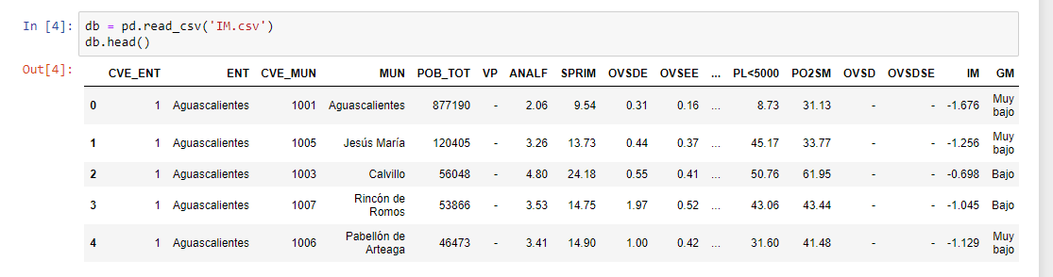
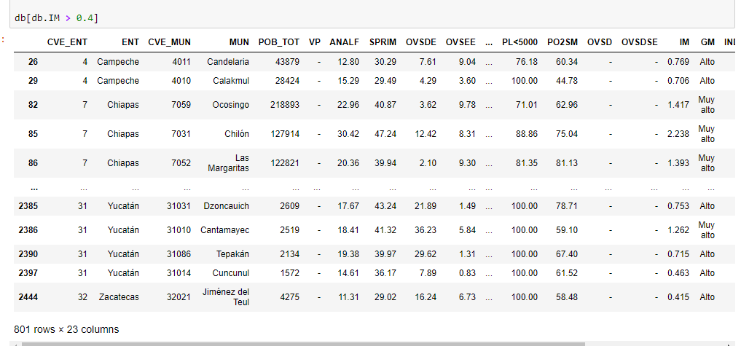
Análisis exploratorio de datos
IM mayor a 4
Nos muestra 801 registros (municipios) con IM
alto a muy alto

Slide 7
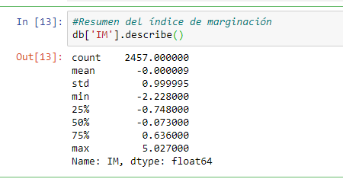
Resumen del Índice de marginación

Slide 8
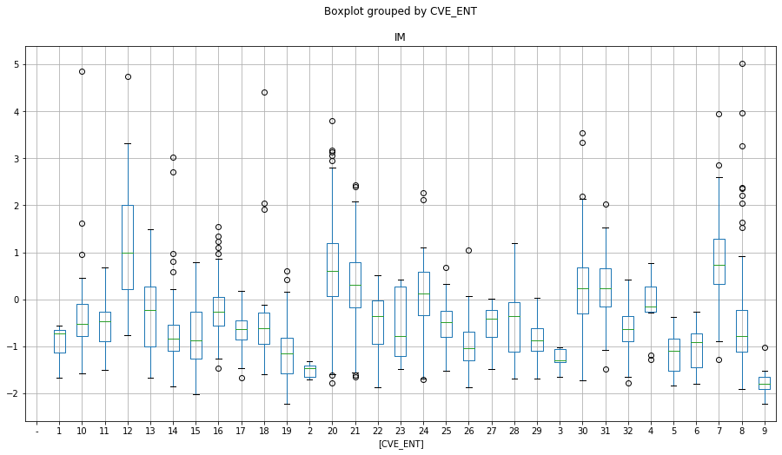
Gráfico de cajas y bigotes

Slide 9
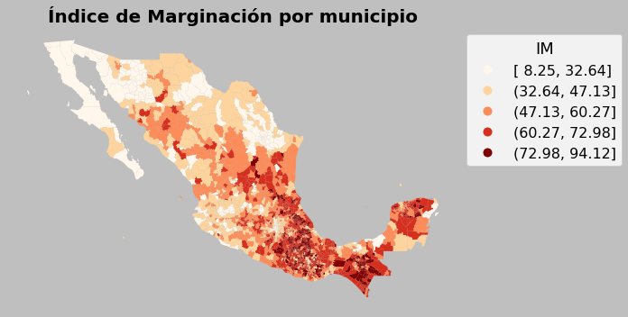
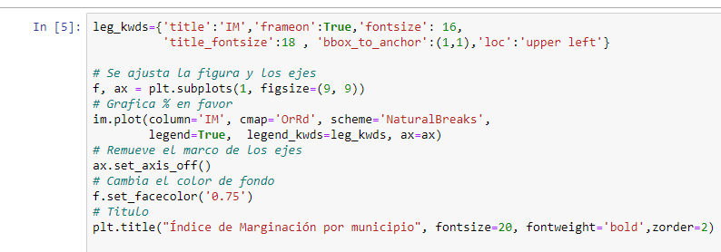
ESDA

Slide 10
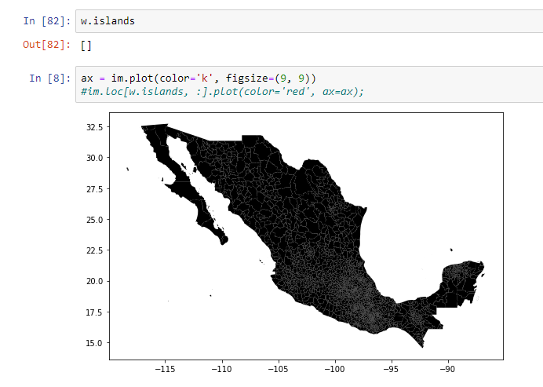
Matriz de Pesos

Slide 11
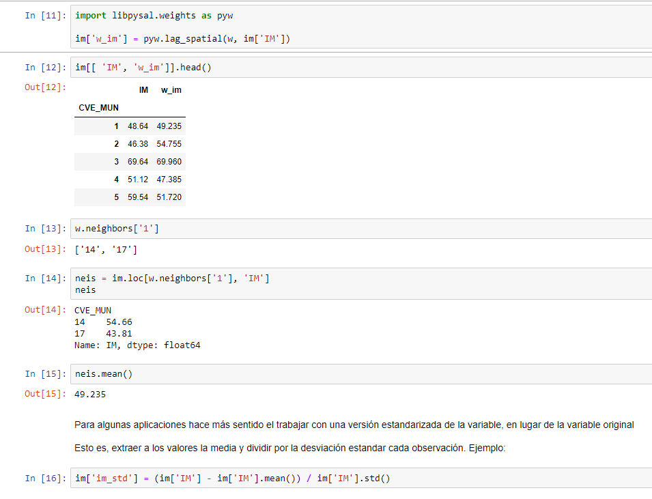
Retardo espacial
Una vez que tenemos los datos y la matriz de pesos espaciales, calculamos la variable de retardo espacial

Slide 12
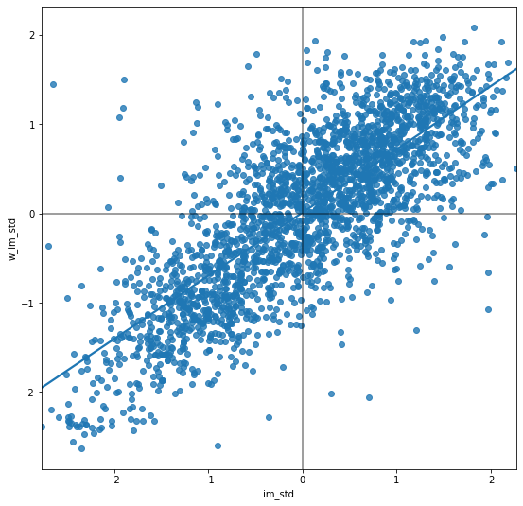
Autocorrelación espacial global

Slide 13
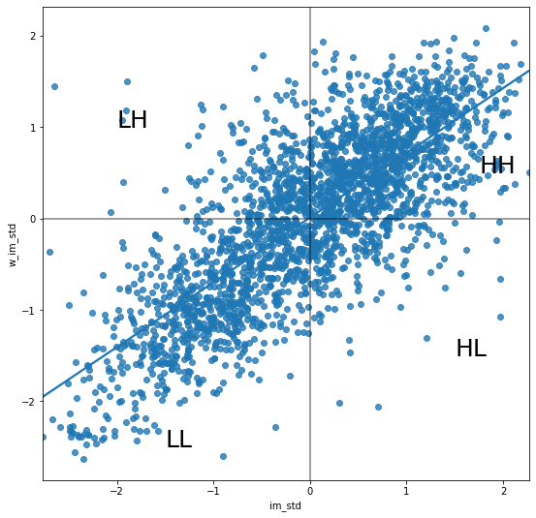
Autocorrelación espacial local

Slide 14
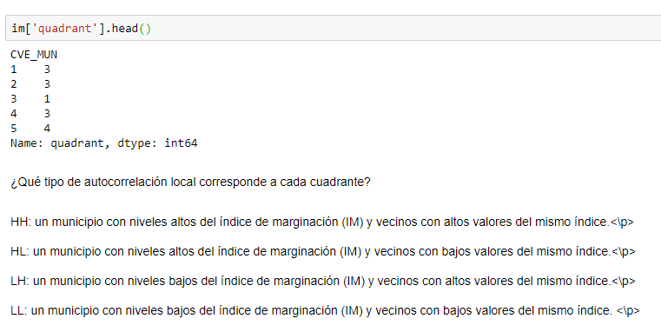
LISA Indicadores locales de asociación espacial

Slide 15
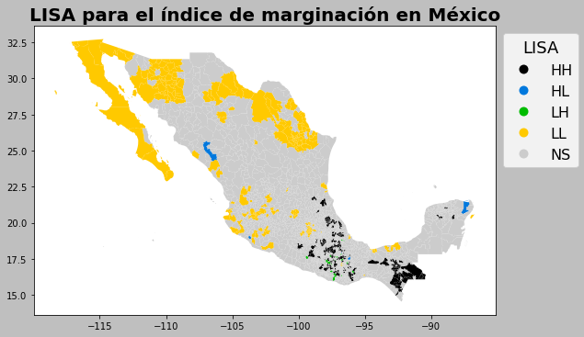
LISA Indicadores locales de asociación espacial

Slide 16
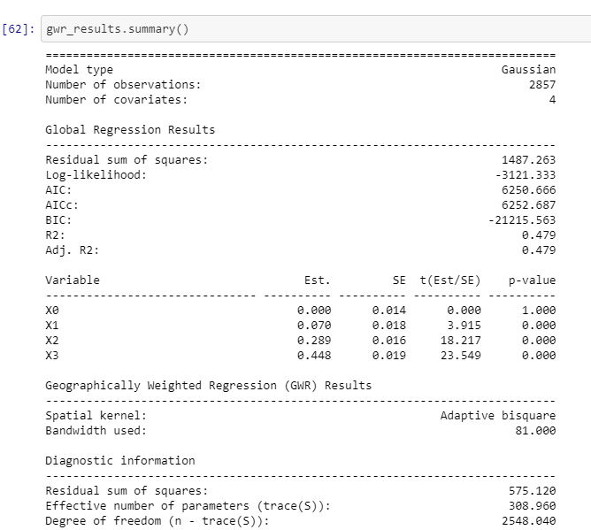
Regresión Ponderada Geográficamente
Las regresiones ajustadas al espacio permiten tener una ecuación general que contemple datos con una ubicación en el espacio y poder estimar qué tanta relación existe entre dichas variables con el fenómeno de estudio.
La regresión es el IM contra la población que vive en localidades con menos de 5 mil personas, % de población que gana menos de 2 salarios mínimos y % pob. sin educación primaria

Slide 17
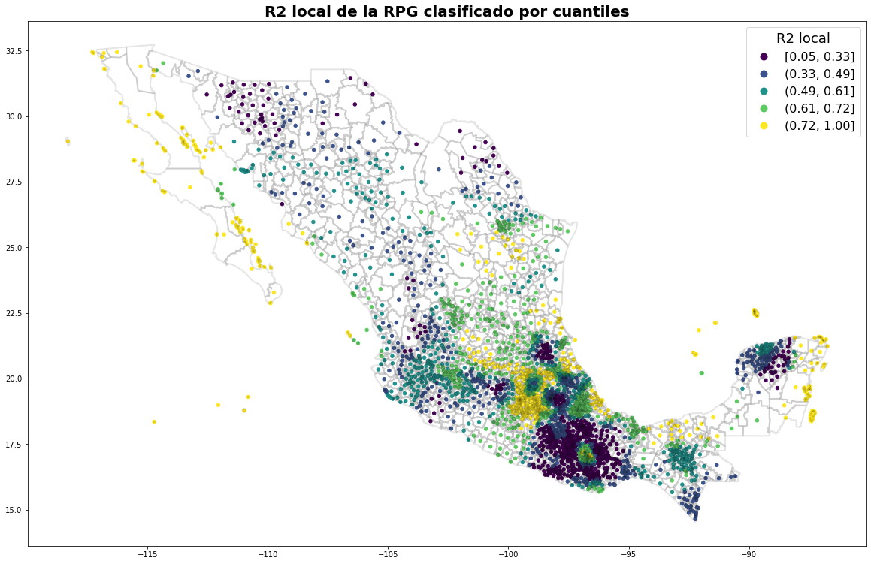
Regresión Ponderada Geográficamente

Slide 18
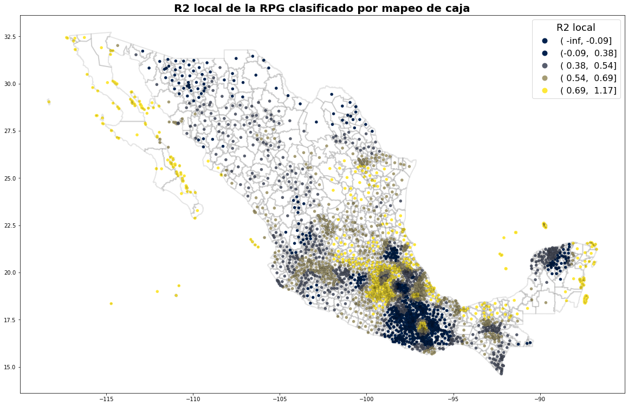
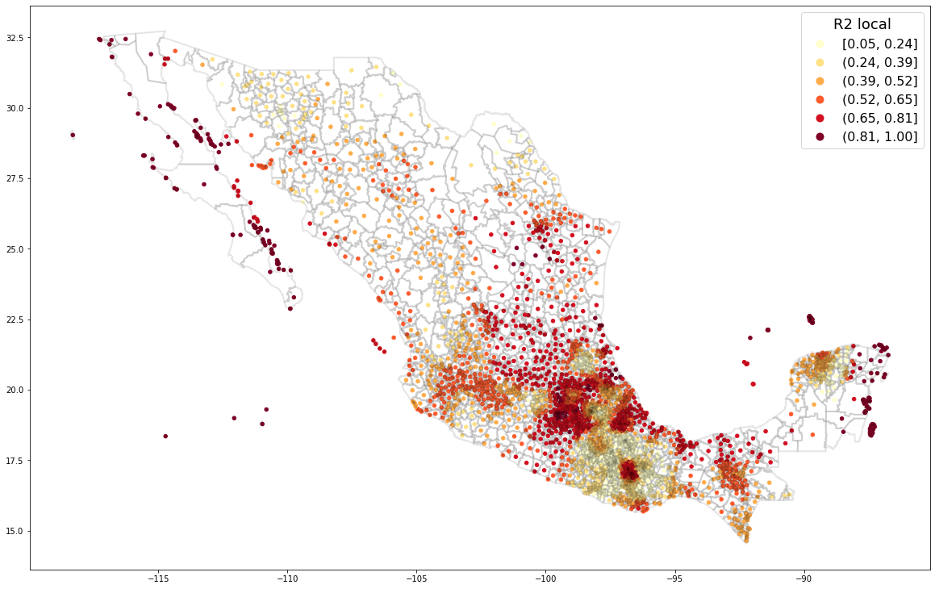

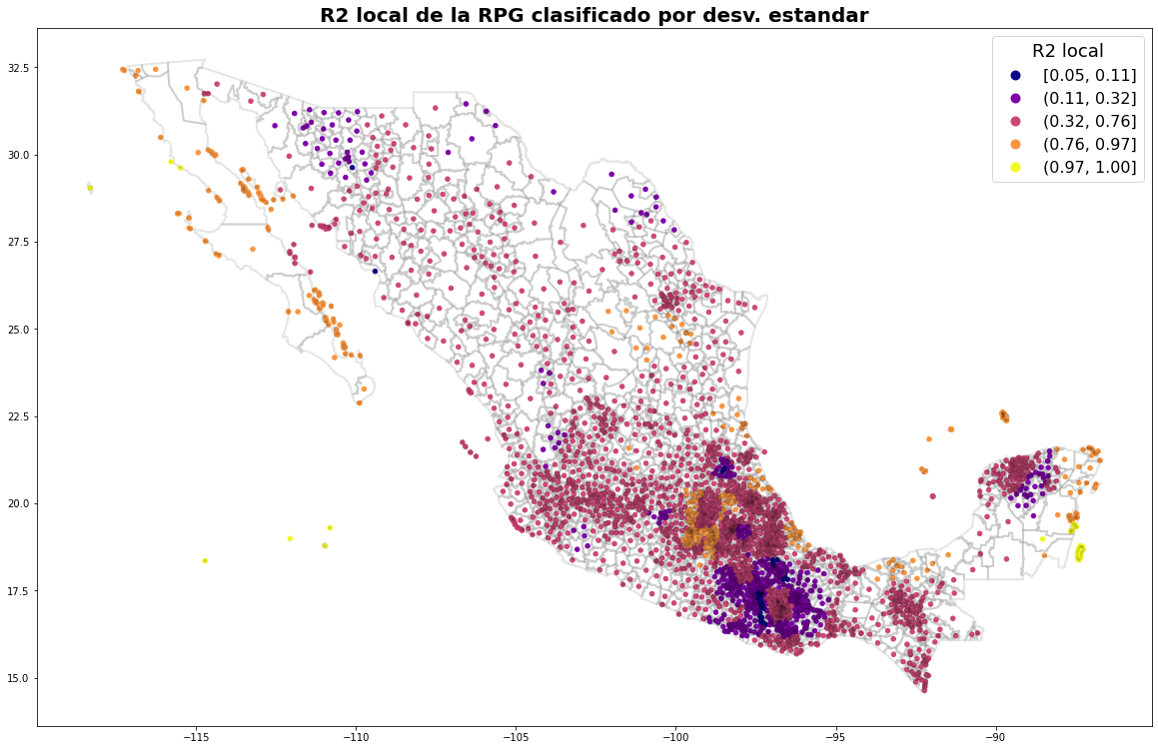
Regresión Ponderada Geográficamente
Mapeo de Caja
Jenks
Natural Breaks
Por Dev. Estándar

Slide 19
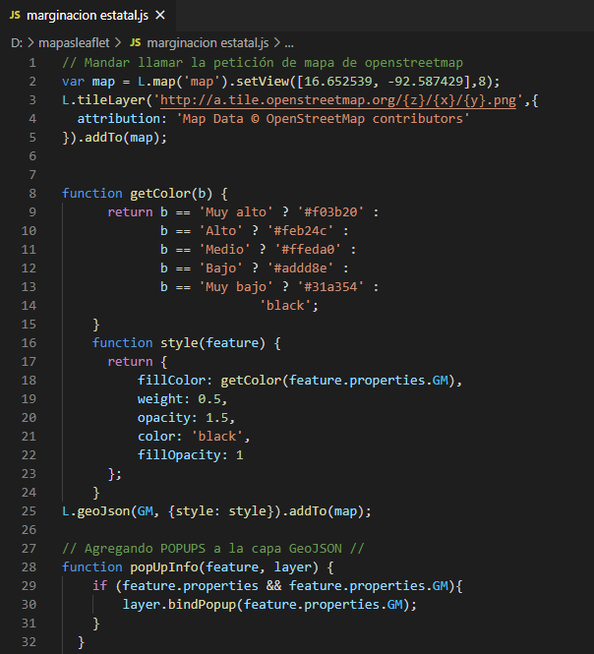
Leaflet
Se hizo un mapa interactivo con el IM a nivel municipal en Chiapas

Slide 20
LISA Indicadores locales de asociación espacial
Niveles altos de marginación con vecinos con altos valores del mismo índice
Se comprueba la hipótesis, si hay una correlación especial entre los municipios´con IM muy alto

Slide 21
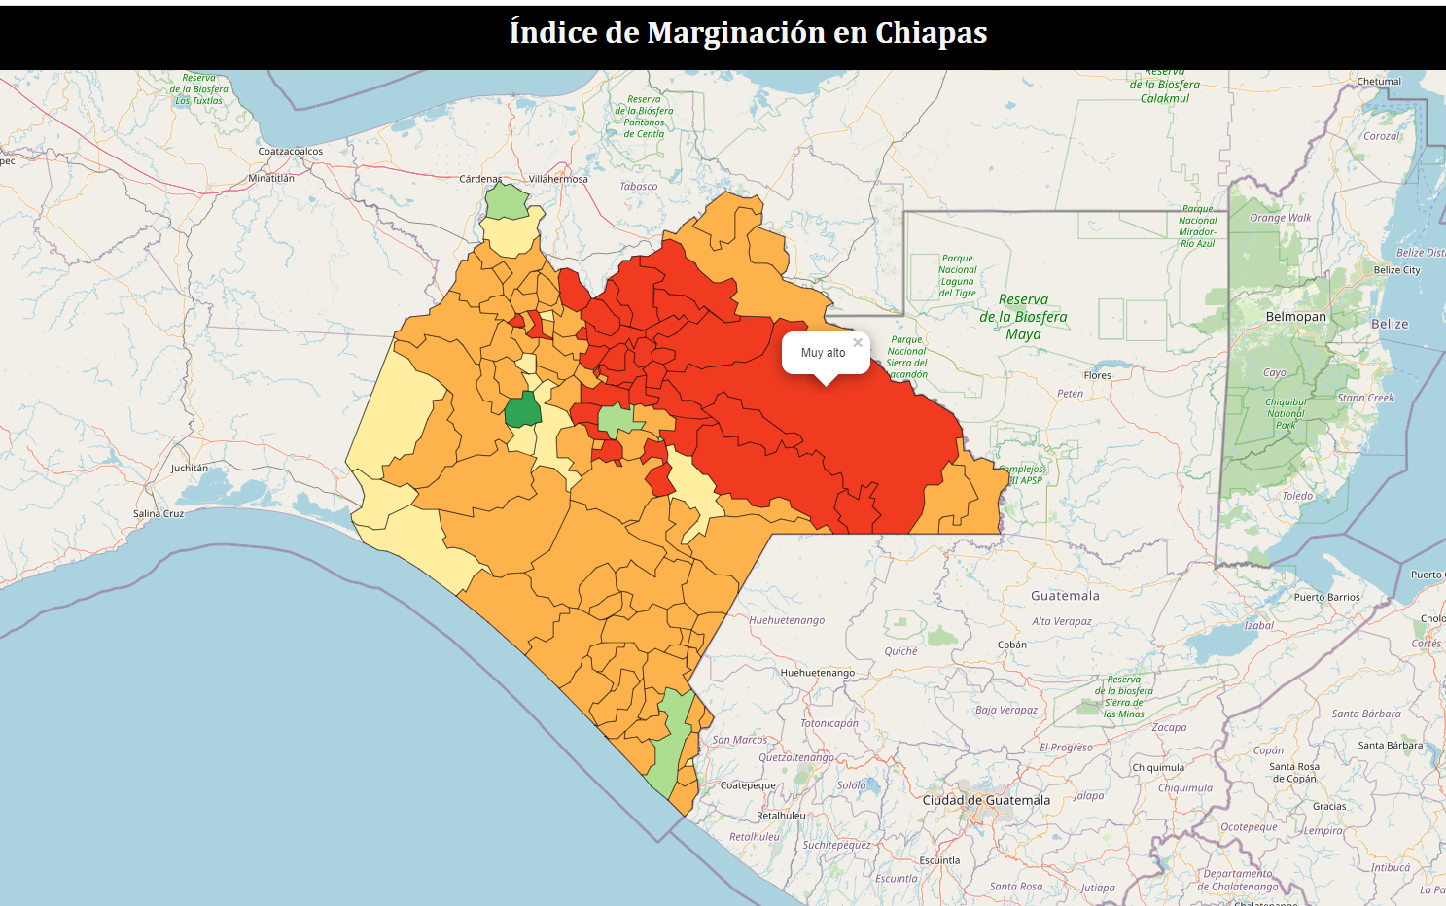
Leaflet
Se comprueba la hipótesis, si hay una correlación especial entre los municipios´con IM muy alto
Link al Mapa de Índice de Marginación en Chiapas

Slide 22
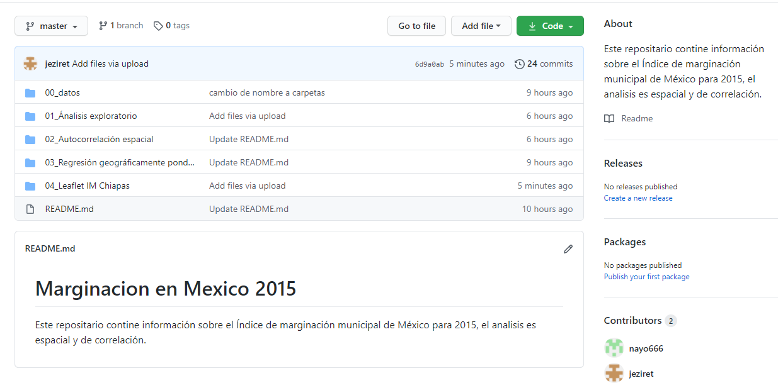
GitHub repositorio

Slide 23
Fuentes
Mapas interactivos de coropletas: https://leafletjs.com/examples/choropleth/
Pérez Pineda, Jorge A.. (2006). Econometría espacial y ciencia regional. Investigación económica, 65(258), 129-160. Recuperado en 26 de agosto de 2020, de http://www.scielo.org.mx/scielo.php?script=sci_arttext&pid=S0185-16672006000400129&lng=es&tlng=es.
https://mapshaper.org/
CONAPO. Cartografía de marginación por municipio 2015. CONAPO. \url{http://www.conapo.gob.mx/es/CONAPO/Datos_Abiertos_del_Indice_de_Marginacion}
Binbin Lu , Martin Charlton , Paul Harris and A. Stewart Fotheringham (2013). Geographically weighted regression with a non-Euclidean distance metric: a case study using hedonic house price data. International Journal of Geographical Information Science.
Yuji Murayama. Progress in Geospatial Analysis. Springer.Wikipedia. Geographical distance [online] \url{https://en.wikipedia.org/wiki/Geographical_distance}

Slide 24
Análisis del Índice de Marginación en México
Maestría en Ciencias de Información Geoespacial
Geoinformática
Jorge E. Cárdenas Arroyo
Leonardo Coronado Arvayo
Jeziret S. González Gallardo
Agosto2020

